Slide 1
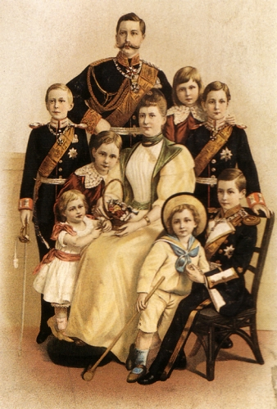
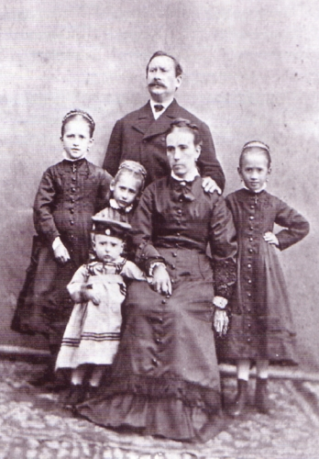
Metodika práce s fotografií

Slide 2
Metodika práce s fotografií
Fotografie mají význam zejména pro výuku moderních dějin
Zaměření fotografií: portrétní, dokumentární, rodinné, propagandistické, amatérské …
Cíl: poznání výběrovosti fotografického sdělení: od výběru námětu autorem- zadavatelem odrážejícího dobové priority až po dodatečné úpravy
Cíl: schopnost kriticky hodnotit zdánlivě věrohodné obrazové zdroje

Slide 3
Metodika práce s fotografií
Doporučené zaměření souborů fotografií: rodinné foto – proměny = každodennost.
proměny regionálních sídel v čase (naše město před válkou a po válce) = dokumentární
režimní představitelé s atributy moci či podpory = propagandistické
Základní přístupy:
a) analyticko - receptivní
b) tvořivé

Slide 4
Metodika práce s fotografií
analyticko – receptivní-žáci analyzují úpravami známé historické fotografie – dobu vzniku, výřez, celek, historické souvislosti apod. (Gottwald x Slánský; Lenin x Trockij…)
b)tvořivé - žáci sami sestavují tematické soubory historických fotografií (např. představitelé západního odboje za 2. sv. války), fotografují sami a snímky následně upravují…

Slide 5
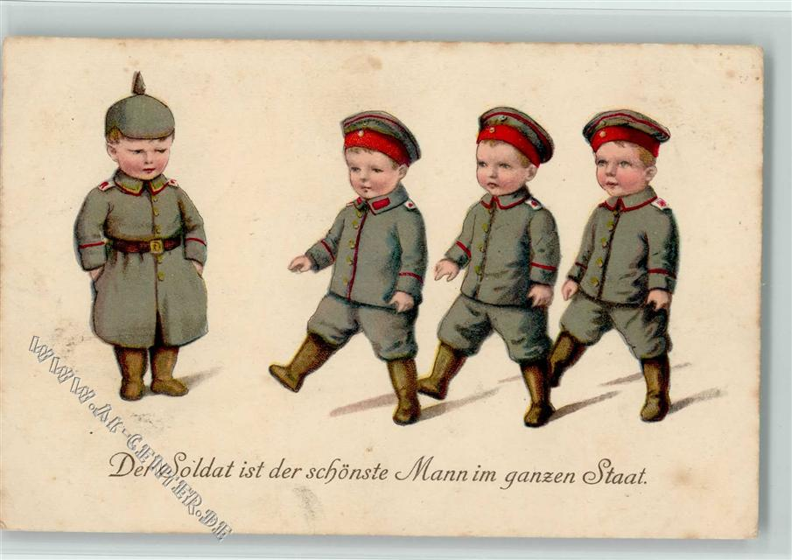
Metodika práce s fotografií

Slide 6
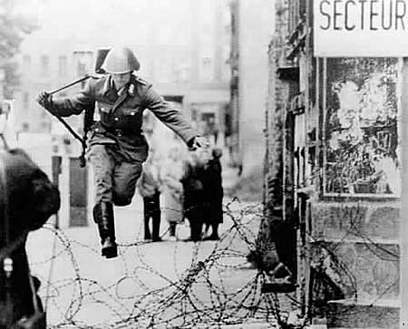
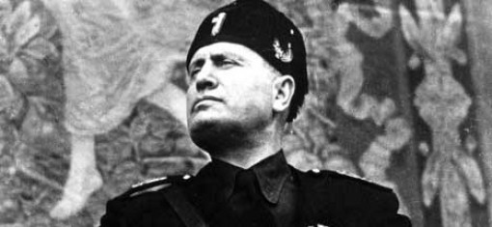
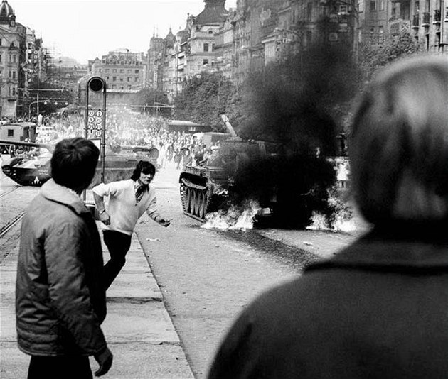
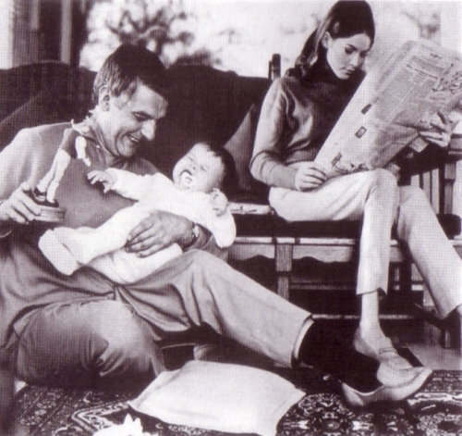
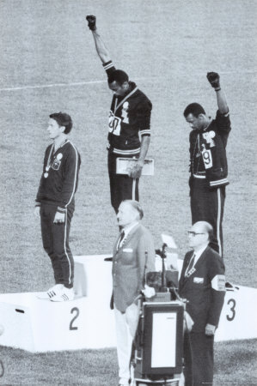
Metodika práce s fotografií

Slide 7
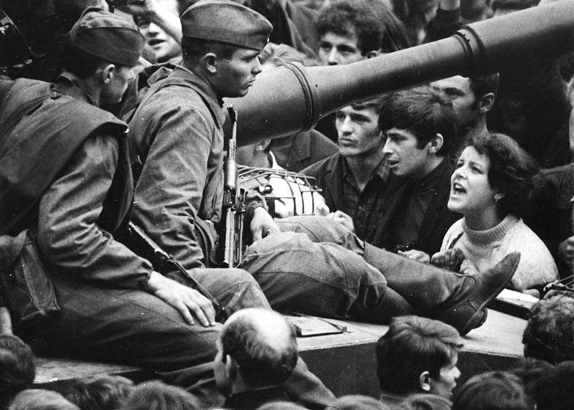
Metodika práce s fotografií

Slide 8
Metodika práce s fotografií
Fotografii promítáme od počátku hodiny v organizační fázi bez vysvětlení (úvodní motivace)
Po standardním výkladu 8-10min na téma :
Nástup autoritativních režimů a diktatur v meziválečné Evropě a světě (součástí orientace u mapy). Sdělíme – připomeneme mj. údaje typu: Společnost národů, sídlo v Ženevě, Japonsko, okupace Číny, Mandžusko, politika apeasementu….
8-10 min. uplatníme průběžnou motivaci- prohloubení porozumění látky prostřednictvím analýzy karikatury

Slide 9
Metodika práce s fotografií
Možný postup při recepci a analýze:
Určení doby vzniku
Popis vyobrazení a textů
Určení objednavatele a snímku
Symbolika vyobrazení
Výklad

Slide 10
Metodika práce s fotografií

Slide 11
Metodika práce s fotografií
1. Identifikace doby vzniku:
Otázka: Pokus se ve vyobrazení najít informace, které co nejpřesněji určí dobu vzniku!
Vzorové řešení: zde datum uveřejnění a text Japonsko - odkazují na souvislosti politiky japonského státu před polovinou 30. let

Slide 12
Metodika práce s karikaturou
2. Popis karikatury
Úkol: Popište výstižně situaci na obrázku!:
3 muži a 1 žena
- bezmocně ležící velká žena s nápisem Společnost (národů)
- přes velkou ženu kráčející malý muž, pyšně vztyčená hlava – nápis Japonsko, špinavé vojenské boty, uniforma.
- s kufříkem pro kosmetiku obličeje klečí vytáhlý, hubený muž ve fraku, provádí kosmetické úpravy obličeje velké ležící ženě
-třetí muž ve vchodu označeném Ženeva s pokornou úklonou vítá malého pyšného muže se špinavými vojenskými botami
(viditelné texty: Geneva, League, Doormat, Japan…)

Slide 13
Metodika práce s karikaturou
Symbolika karikatury
Úkol: Popište výstižně místa a vyobrazení se symbolickým významem:
- ležící – bezmoc, ponížení
- pošlapání ležícího ve špinavých vojenských botech – ponižování, despekt, neúcta
- Kosmetika obličeje (=tváře), důraz na povrch nikoli obsah v okamžiku pošlapání – neschopnost, nepochopení podstaty, bezmoc, předstírání, nevšímavost……
hluboká úklona (zde poníženost, zbabělost, podlézavost…
Méně zdatným žákům nabízíme přímo soubor pojmů a označení z nichž mají vybrat nejvhodnější: Př.: Ležící po kterém se šlape symbolizuje: nevšímavost, ponížení, bezmoc…….

Slide 14
Metodika práce s karikaturou
4. Interpretace
Názor: Kritika západních diplomatů, politiků, velmocí –politiky apeasementu
Neschopnost, nechuť, bezmoc zabránit expanzi, násilí diktátorských režimů
Západní velmoci nechápou, neřeší, nemohou, nechtějí řešit podstatu problému: okupace Mandžuska Japonskem – porušení mezinárodních práv, dohod suverenity

Slide 15
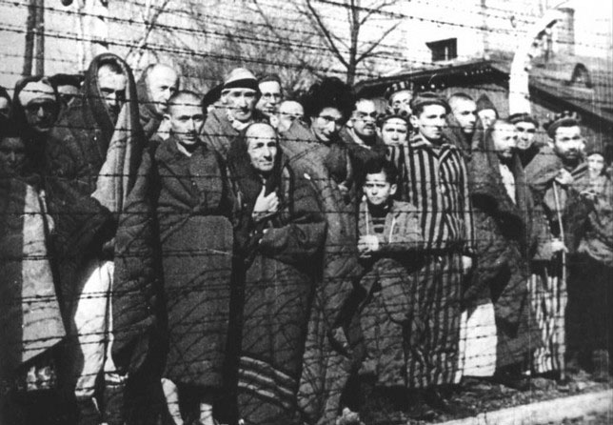
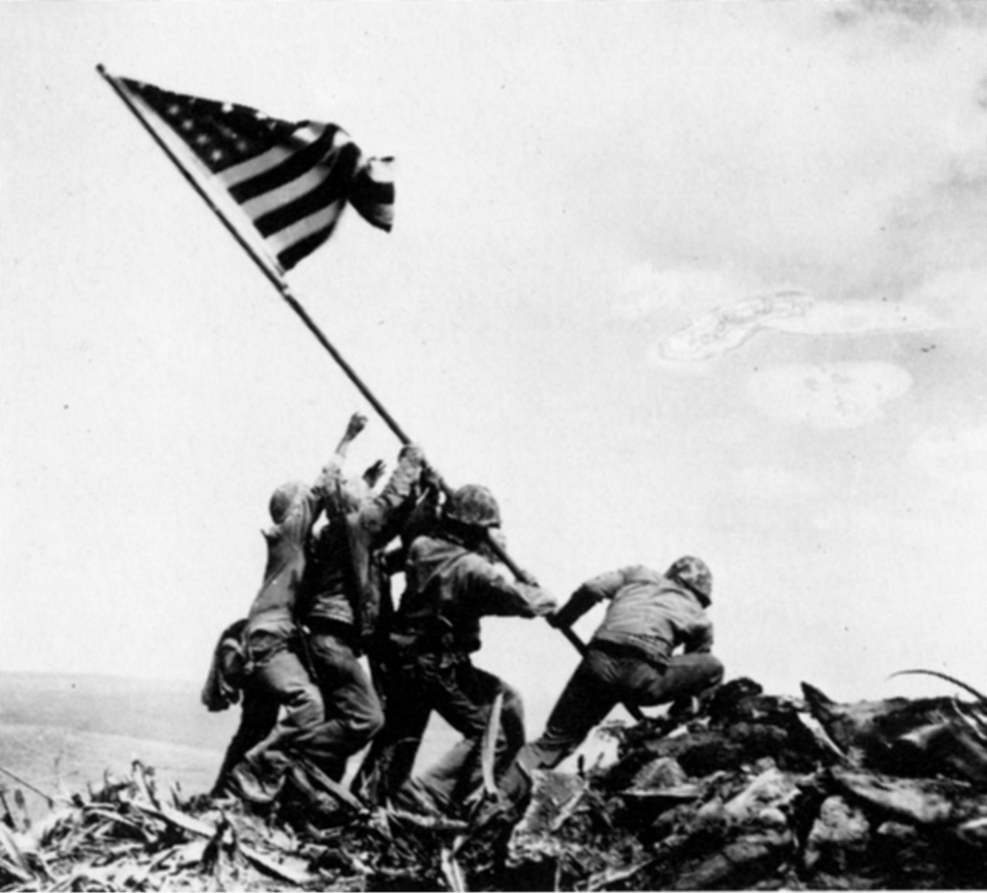
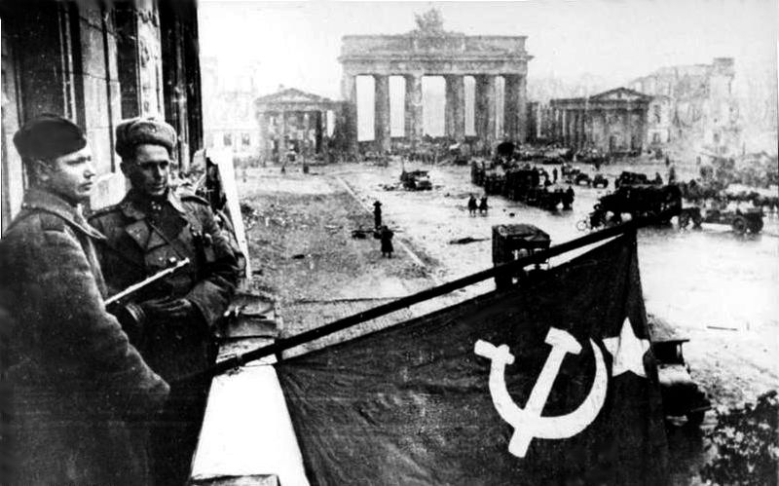
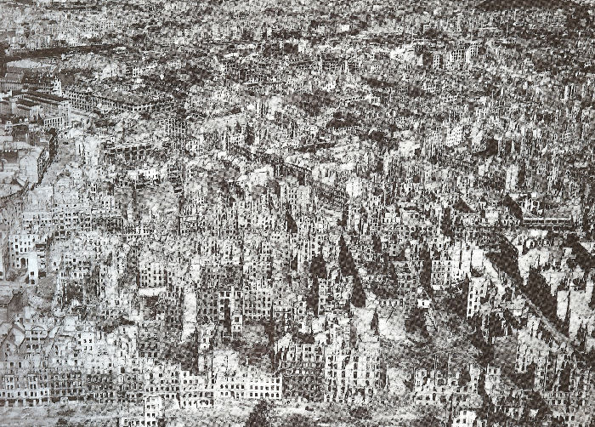

Slide 16
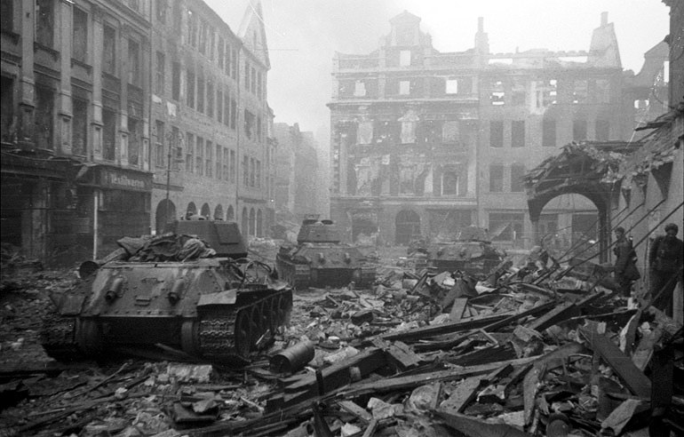
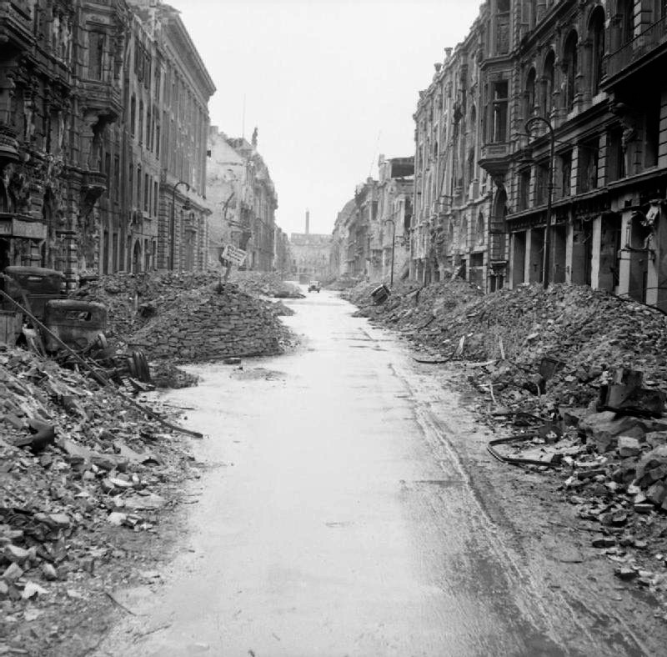
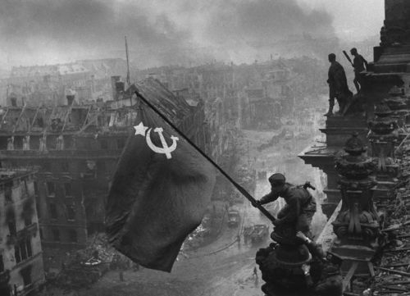
Určení doby vzniku
Popis vyobrazení a textů
Symbolika vyobrazení
Výklad karikatury

